Slide 1
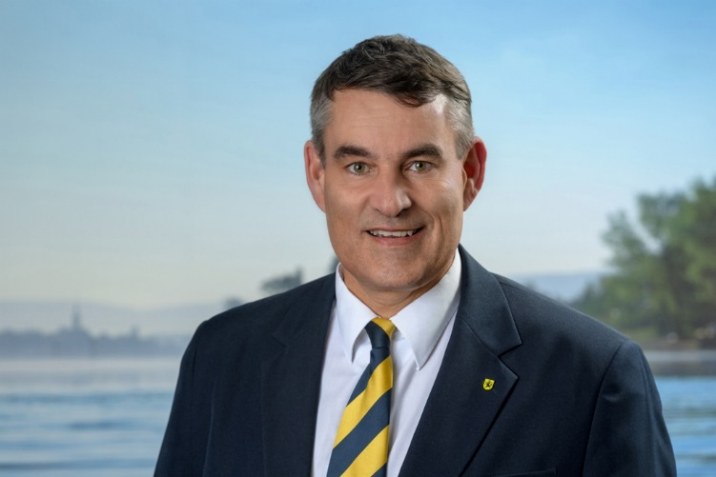
Schaffhausen. HEV GV 2018
Donnerstag, 3. Mai 2018 I Park Casino SH
Christian Amsler I Regierungspräsident

Slide 2
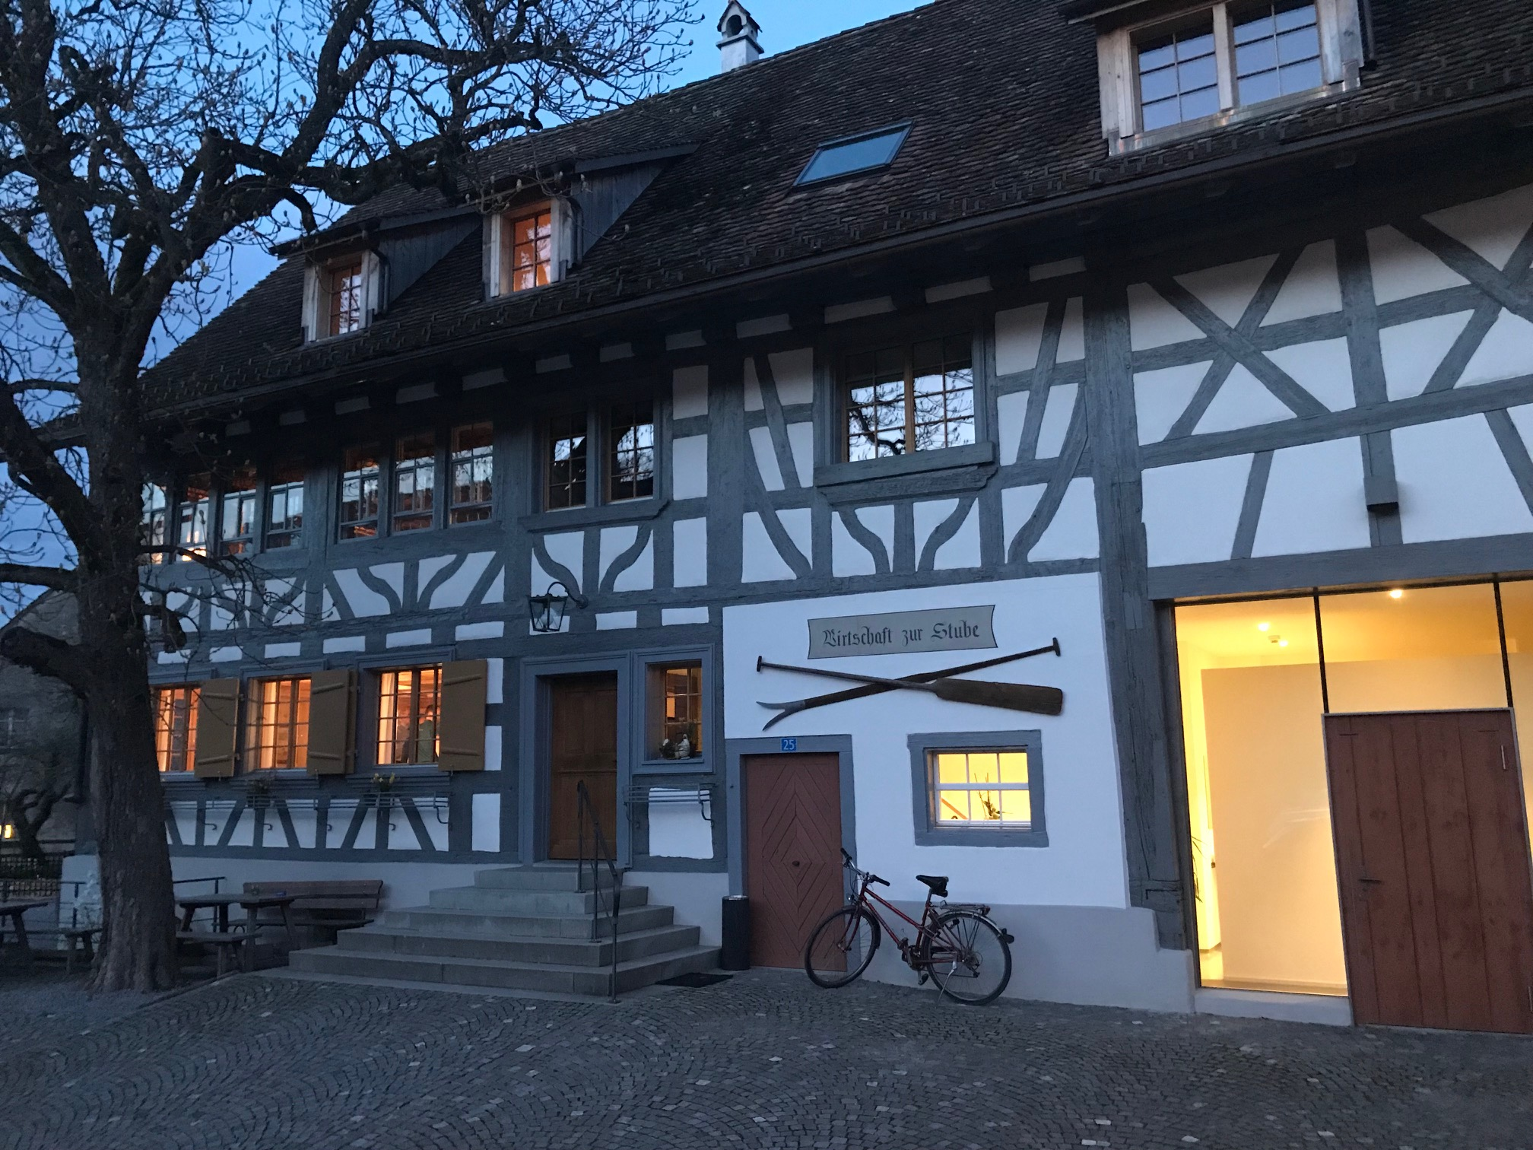

Slide 3
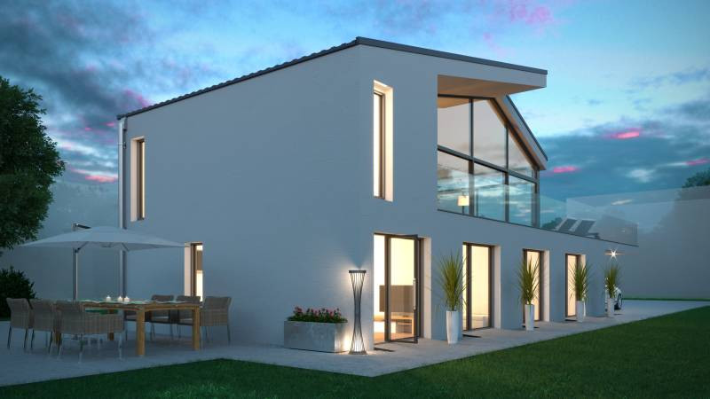

Slide 4
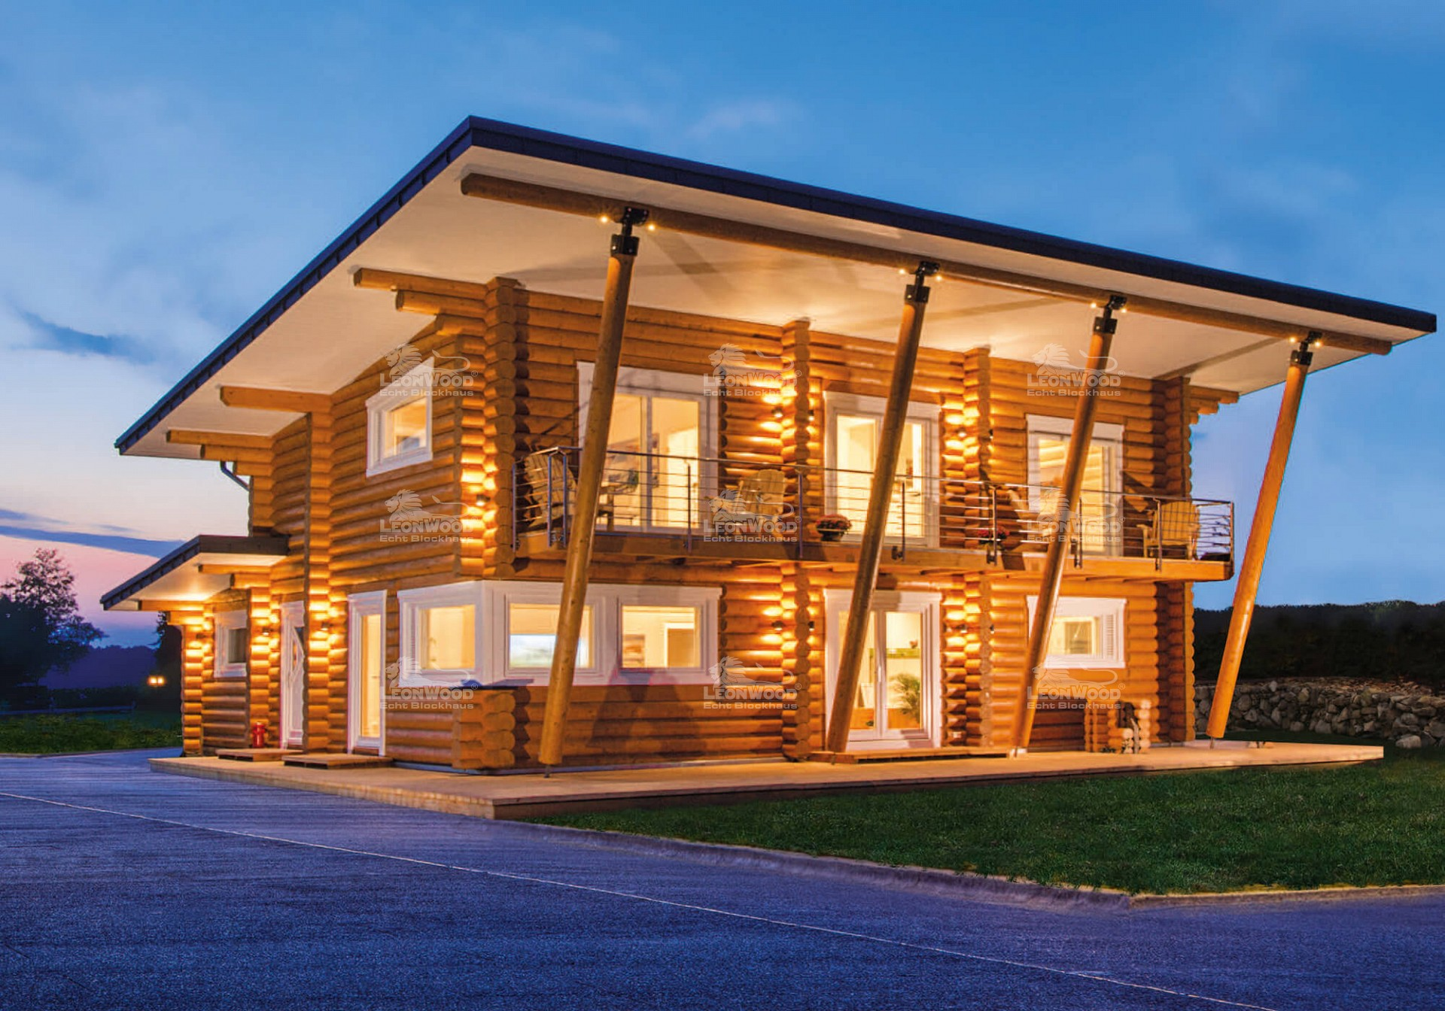

Slide 5
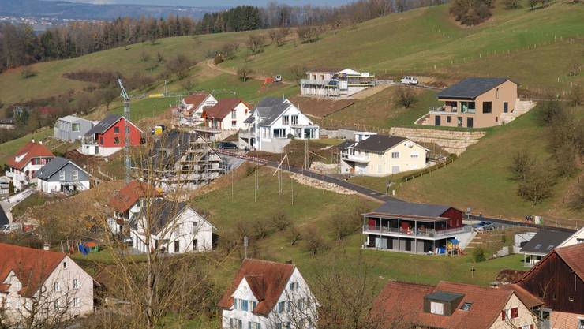

Slide 6
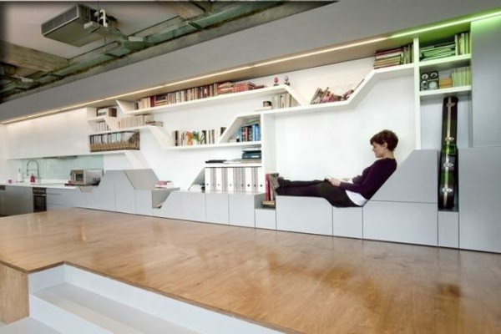

Slide 7
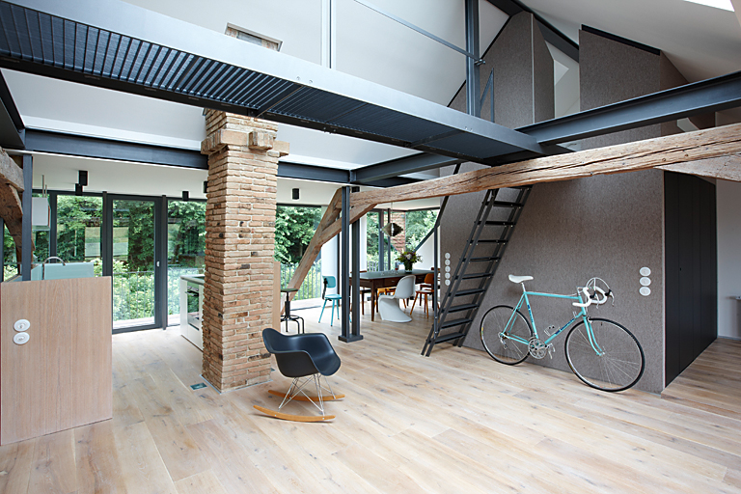

Slide 8
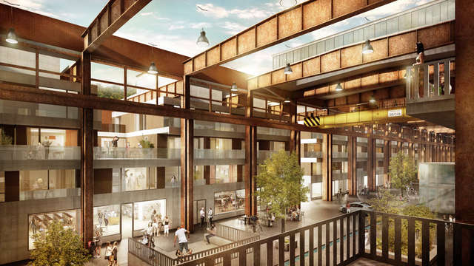

Slide 9
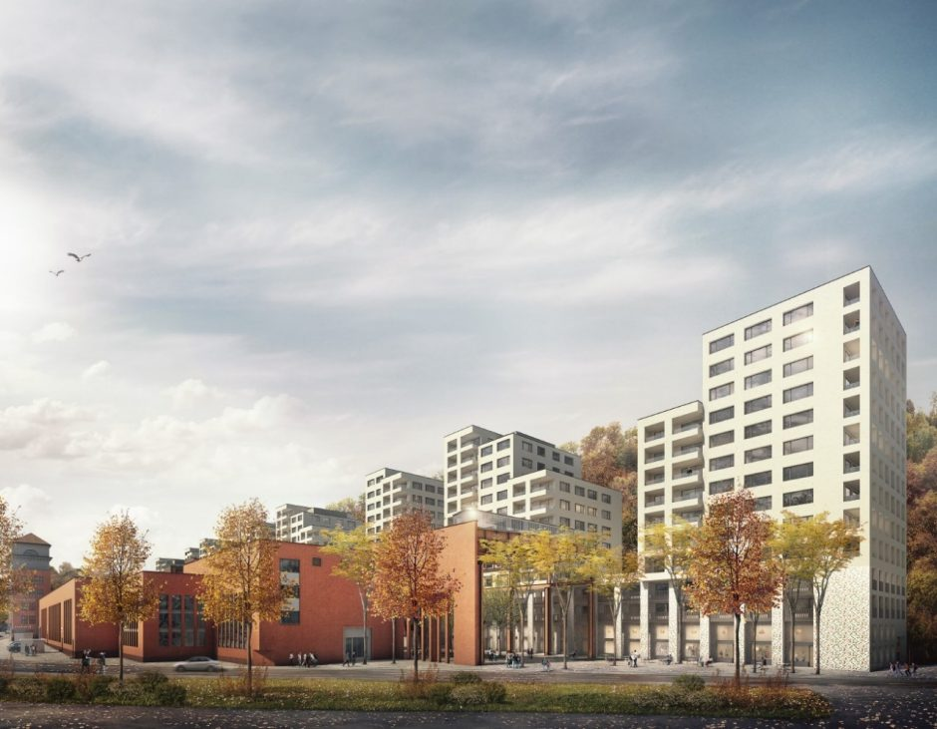

Slide 10
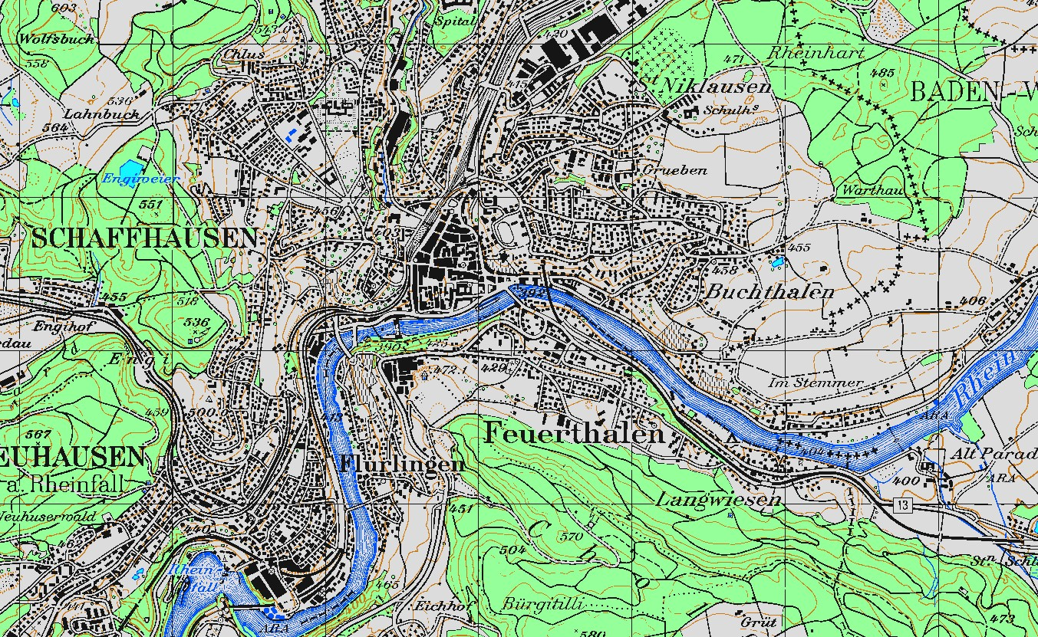
Quadrat mit 1000 m Seitenlänge > Feuerthaler Brücke, A4 Brücke und Rheinuferstrasse - Güterbahnhof

Slide 11
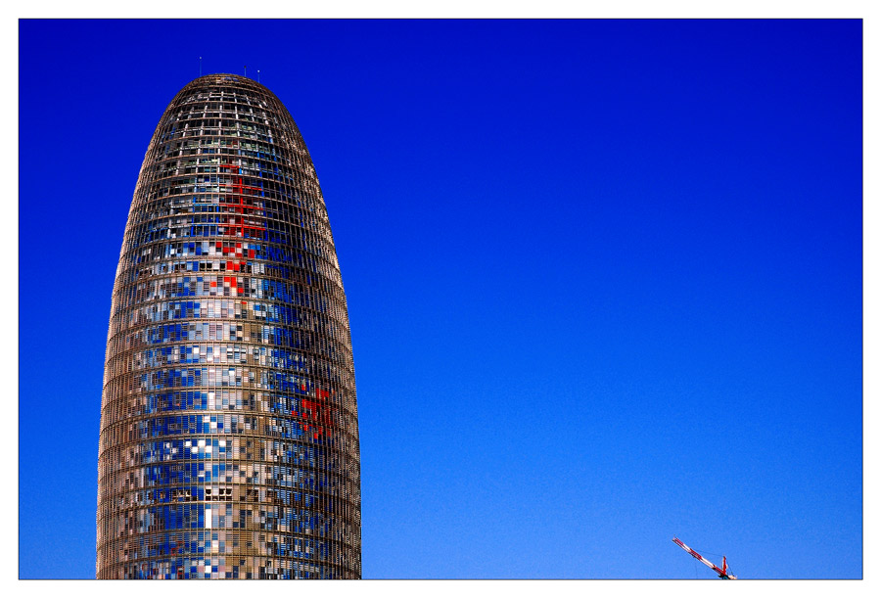
Zehntausend 3 Zimmer Wohnungen à 100 m² Schichtung à 4 Wohnungen = 6.8 km hoher Wolkenkratzer!

Slide 12
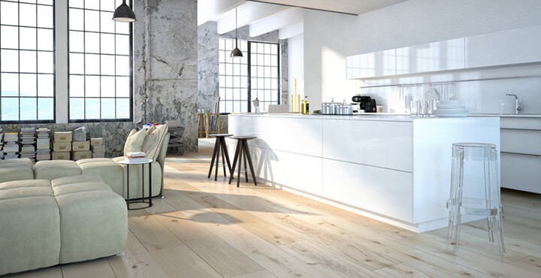

Slide 15
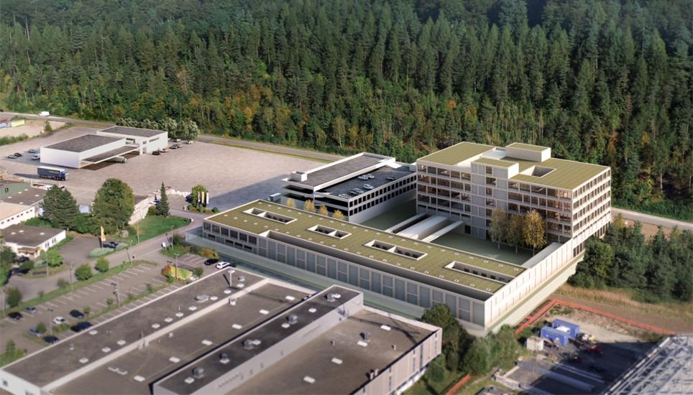
Polizei- und Sicherheitszentrum PSZ Herblingertal

Slide 16
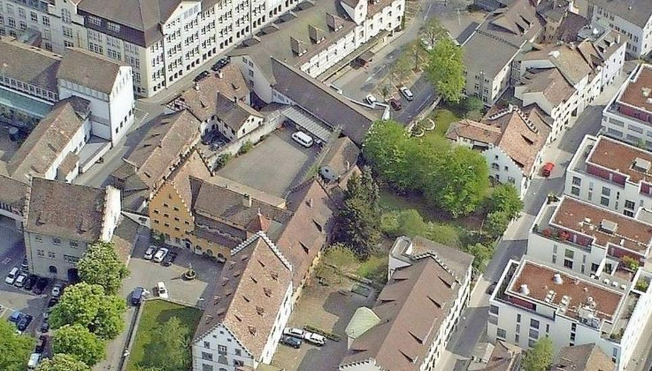
Chance Stadtentwicklung im Klosterviertel

Slide 17
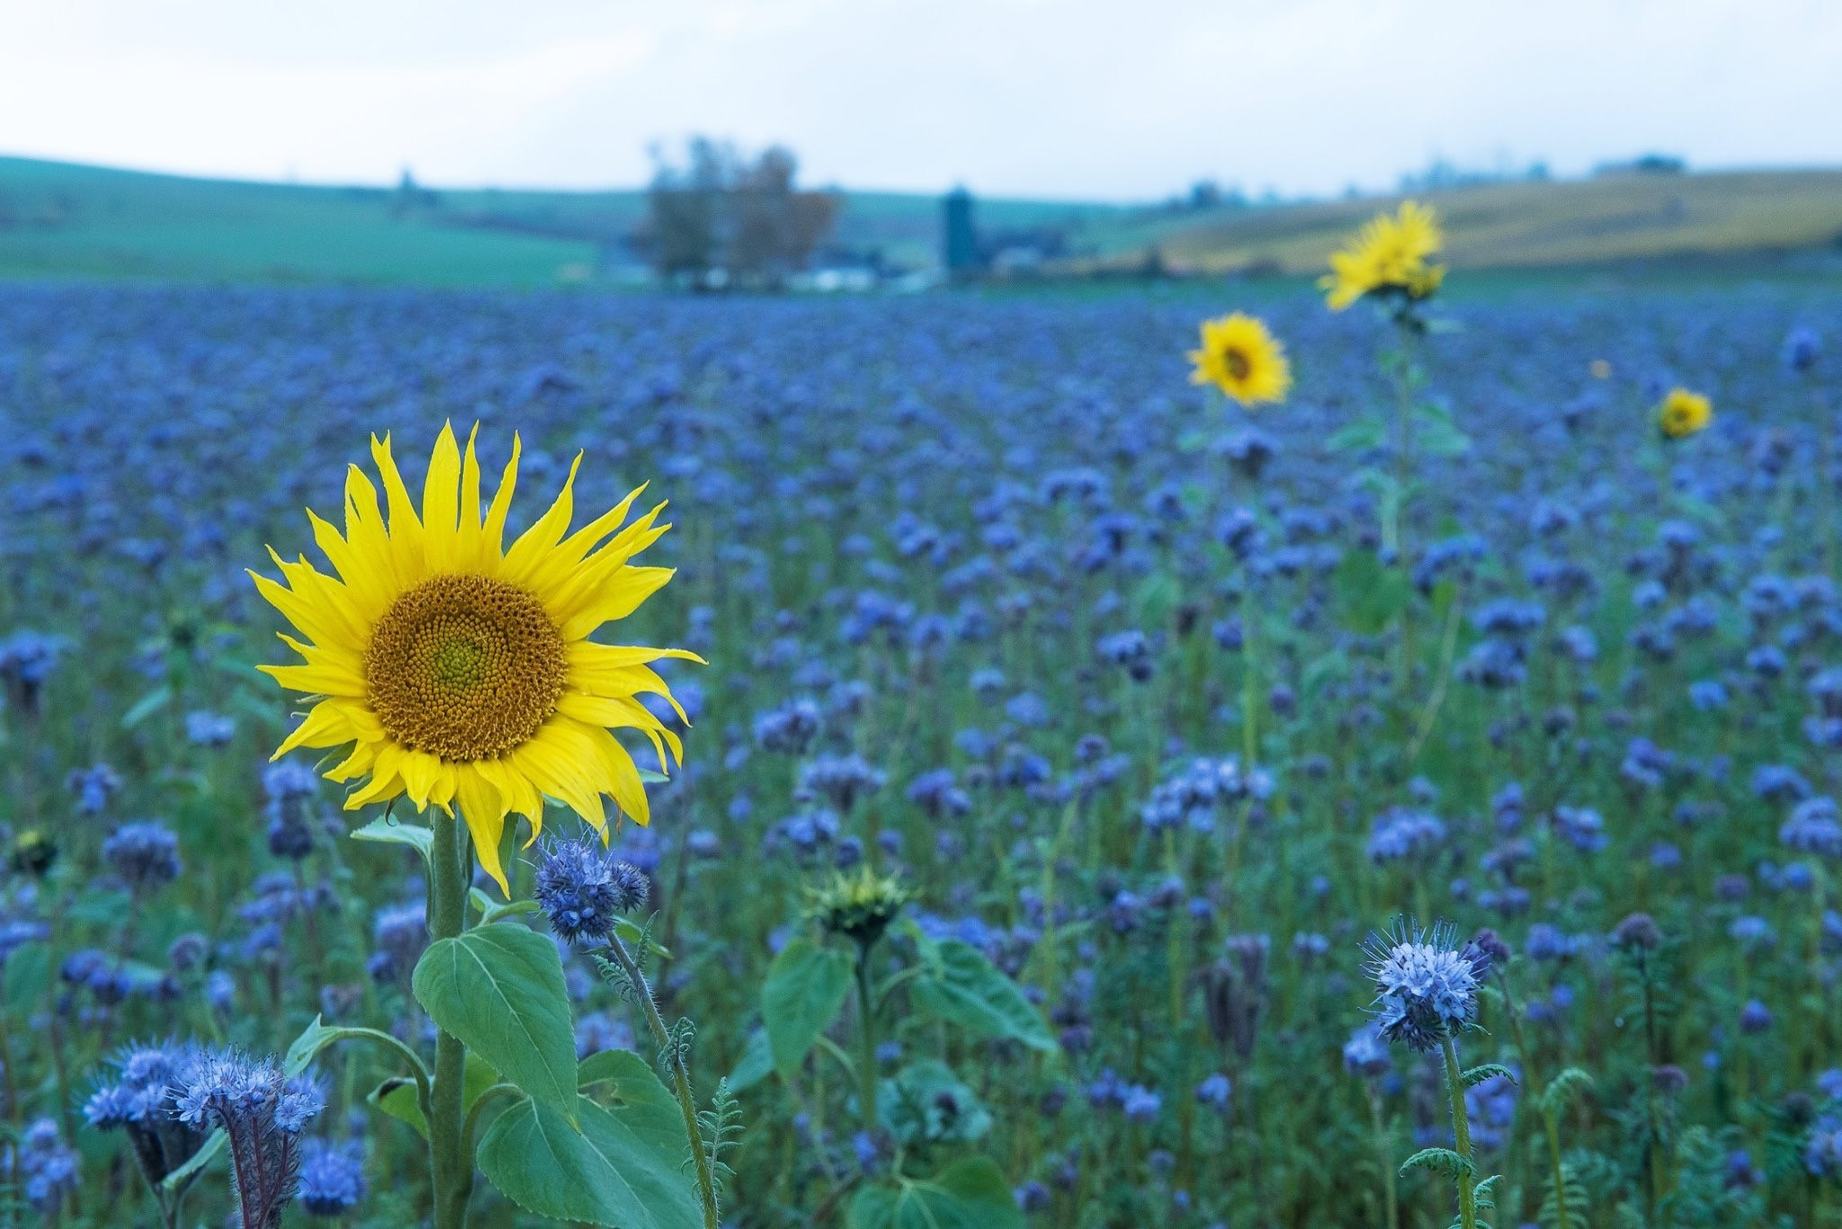
Danke HEV für den grossen Einsatz!

